Slide 1
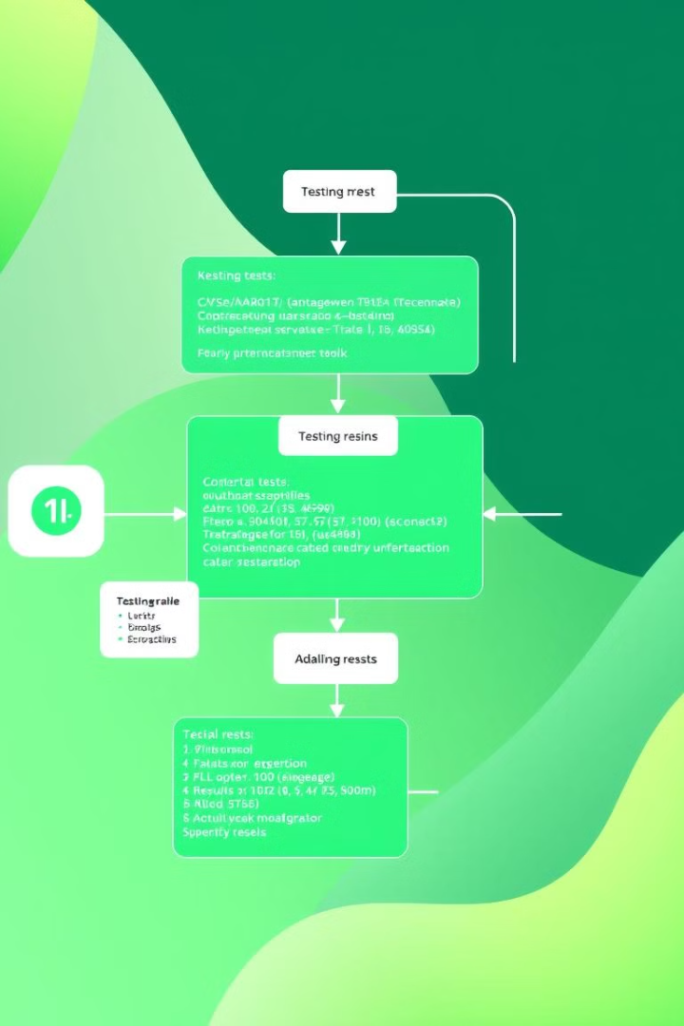
Стандарты IEEE 829
IEEE 829 - это стандарт, который определяет структуру документации для тестирования программного обеспечения. Он предоставляет шаблон для создания различных документов, которые необходимы для планирования, проведения и отчетности о тестировании.
Миронов Егор 09-132

Slide 2
Введение в IEEE 829
Стандарт IEEE 829 был разработан для унификации процесса тестирования программного обеспечения. Он обеспечивает единую структуру для создания документов, необходимых для проведения эффективного тестирования.
Цель стандарта
Преимущества
Создание единой структуры для документации по тестированию.
Повышение эффективности, ясности и прозрачности.

Slide 3

Цель стандарта IEEE 829
Основной целью IEEE 829 является обеспечение четкого и структурированного процесса тестирования. Стандарт устанавливает определенные форматы и шаблоны для документации, которые направлены на:
Повышение качества тестирования
Улучшение коммуникации
Предоставление четкой и легко понятной документации для всех участников процесса.
Обеспечение полного и эффективного охвата всех аспектов тестирования.
Снижение рисков
Повышение вероятности обнаружения ошибок на ранних этапах разработки.

Slide 4
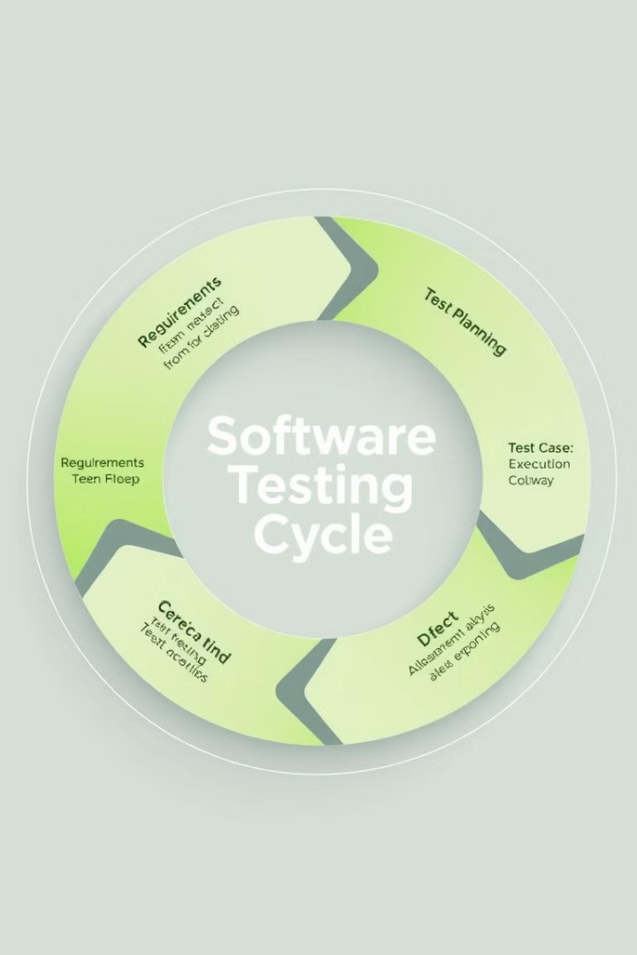
Стадии тестирования по IEEE 829
IEEE 829 делит процесс тестирования на несколько этапов, которые логически связаны между собой. Каждый этап требует создания определенных документов, которые описывают его реализацию.
1
Планирование
Разработка стратегии и плана тестирования.
2
Разработка тестовых случаев
Создание детальных сценариев тестирования.
3
Выполнение тестов
Проведение тестов по разработанным сценариям.
4
Анализ результатов
Определение дефектов и оценка эффективности.

Slide 5
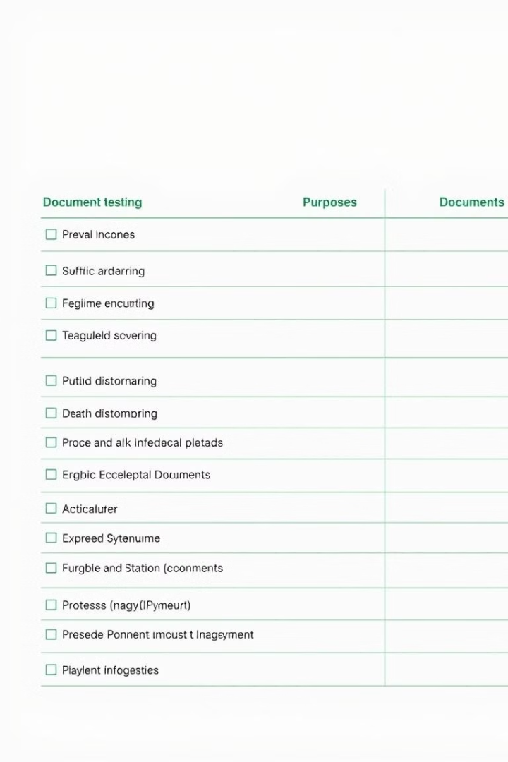
Документация по IEEE 829
Стандарт IEEE 829 определяет множество документов, которые должны быть созданы для проведения тестирования. Каждый документ имеет свою структуру и содержание.
Тест-план
Тест-спецификация
Описывает общий план тестирования, цели, ресурсы и методы.
Детально описывает тестовые случаи с шагами и ожидаемыми результатами.
Тест-отчет
Протокол тестирования
Содержит результаты тестирования, выявленные дефекты и общую оценку.
Документирует каждый выполненный тест с детальной информацией о действиях.

Slide 6





Тест-план по IEEE 829
Тест-план - это основной документ, который определяет стратегию и план тестирования. Он должен включать в себя описание целей, методик, ресурсов и временных рамок.
Цели тестирования
Стратегия тестирования
Расписание тестирования
Ресурсы тестирования
Что нужно проверить и какие критерии приемлемости.
Методы, которые будут использоваться для достижения целей.
Планируемые сроки выполнения каждого этапа.
Команда, инструменты и инфраструктура.

Slide 7





Тест-спецификация по IEEE 829
Тест-спецификация описывает каждый тестовый случай, который будет выполняться. Она должна содержать детальную информацию о шагах, входных данных и ожидаемых результатах.
Описание теста
Описание цели и контекста тестового случая.
Входные данные
Данные, которые будут использоваться в тесте.
Шаги теста
Пошаговое описание выполнения тестового случая.
Ожидаемые результаты
Результаты, которые должны быть получены после выполнения.

Slide 8





Тест-отчет по IEEE 829
Тест-отчет - это итоговый документ, который содержит результаты тестирования, выявленные дефекты и общую оценку. Он должен предоставлять полную картину о ходе тестирования.
Обзор
1
Краткое описание процесса тестирования.
2
Результаты
Сводная таблица результатов всех тестов.
3
Дефекты
Список выявленных дефектов с подробным описанием.
4
Анализ
Обзор общей эффективности тестирования.
5
Рекомендации
Предложения по улучшению процесса тестирования.

Slide 9
Преимущества использования IEEE 829
Применение стандарта IEEE 829 приносит множество преимуществ как для разработчиков, так и для тестировщиков. Стандарт способствует:
Повышение качества
1
Более полное и эффективное тестирование.
Улучшение коммуникации
2
Четкая документация для всех участников.
Снижение рисков
3
Раньше выявление и исправление ошибок.
Ускорение разработки
4
Более эффективный и организованный процесс.

Slide 10

Ограничения и рекомендации по IEEE 829
Несмотря на свои преимущества, IEEE 829 не является универсальным решением. Он может быть слишком сложным для небольших проектов. Некоторые организации создают свои собственные стандарты, которые более адаптированы к их потребностям.
1
Гибкость
Стандарт может быть слишком строгим для гибких методологий.
2
Адаптация
Необходимо адаптировать стандарт к конкретным потребностям.
3
Документирование
Иногда документирование может занимать слишком много времени.

